Slide 1
Bildliche Darstellungsformen

Slide 2
„Forscher am Poynter Institute in Florida (1990) fanden damals in einer Untersuchung heraus: Zeitungsleser steigen stets über ein Bild in eine Seite ein (sofern vorhanden) und nicht über eine Schlagzeile. Und: Kein Element findet in Zeitungen so viel Aufmerksamkeit wie Fotos und Grafiken. Die Mehrzahl der Leser beginnt laut dieser Studie ihre Lektüre mit den Fotos (85 Prozent), danach kommen die Bildunterschriften. Erst dann folgen Schlagzeilen/Überschriften, Vorspänne und Zwischentitel als sog. Eintrittstore.“
(Meissner 1995:134)

Slide 3
Funktionen von Bildern
Ergänzung einer Nachricht
Nachricht in sich selbs
graphisches Element
auflockendes Element

Slide 4
Bilder und Fotos
das Einzelbild
Als Einzelbild dient das Foto zur Ergänzung oder Veranschaulichung eines Textes und hat im Zusammenhang mit diesem Text eine berichtende oder kommentierende Funktion.

Slide 5
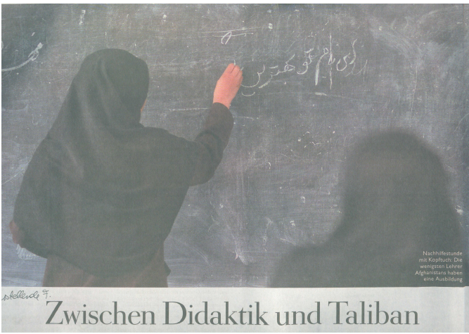
Einzelbild

Slide 6
die Serie
Eine Serie bilden zwei oder mehrere Fotos zum gleichen Thema, die meistens vom gleichen Standort gemacht worden sind. Sie zeigen beispielsweise eine interviewte Person während des Gesprächs.

Slide 7
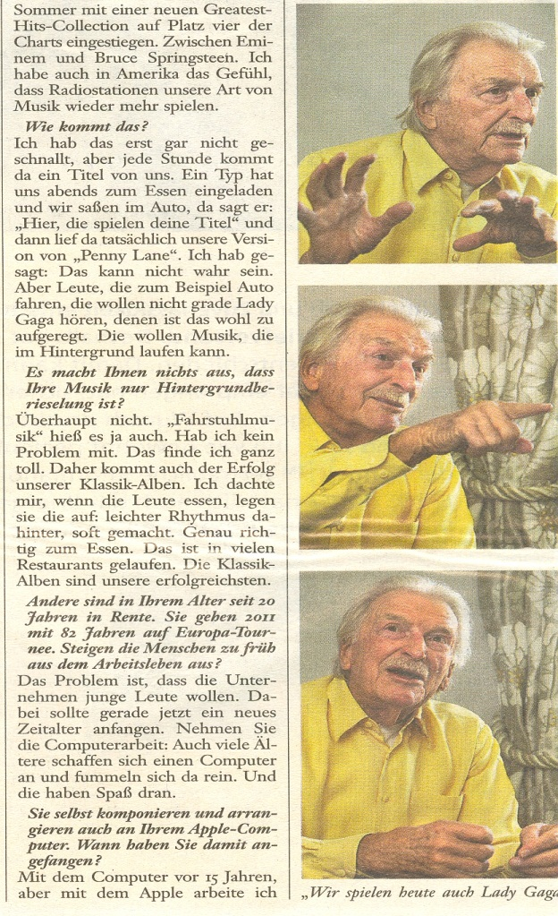
Fotoserie

Slide 8
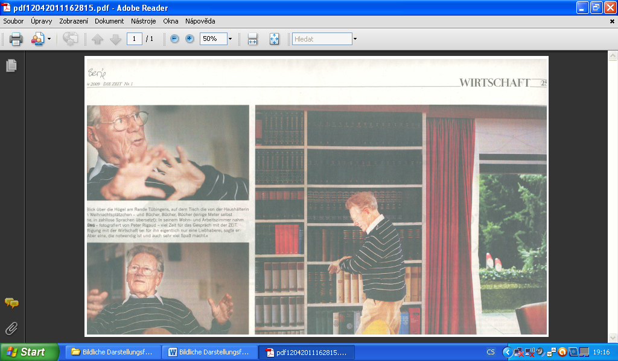
Fotoserie

Slide 9
die Foto-Reportage
Eine Fotoreportage bemüht sich genauso wie eine verbale Reportage um eine lebendige Darstellung eines Themas.
(vgl. Beifuß/Evers/Rauch 1994)

Slide 10
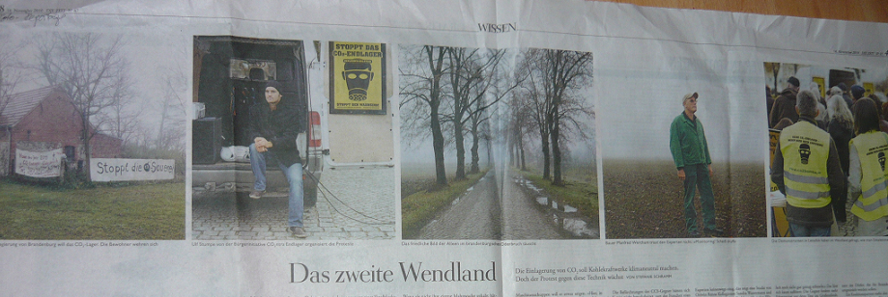
Foto-Reportage

Slide 11
Funktionen von Bildern
darstellende Funktion
(den Inhalt des Textes veranschaulichen)
Organisationsfunktion
(die Zusammenhänge zwischen Schlüsselbegriffen eines Textes darstellen)
interpretative Funktion
(schwer verständliche Inhalte des Textes übersetzen)
dokumentarische Funktion
(Sachverhalte dokumentieren)
symbolische Funktion
(Sachverhalte symbolisieren) Blum/Blum (2001:38)

Slide 12
Grafiken
1. Kommentargrafik
2. Unterhaltungsgrafik
3. Zuordnungsgrafik
4. Infografik
Liebig (1999:24)

Slide 13
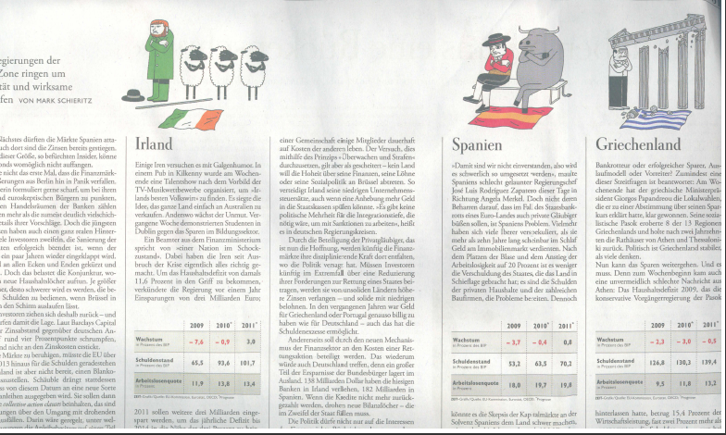
Kommentargrafik

Slide 14
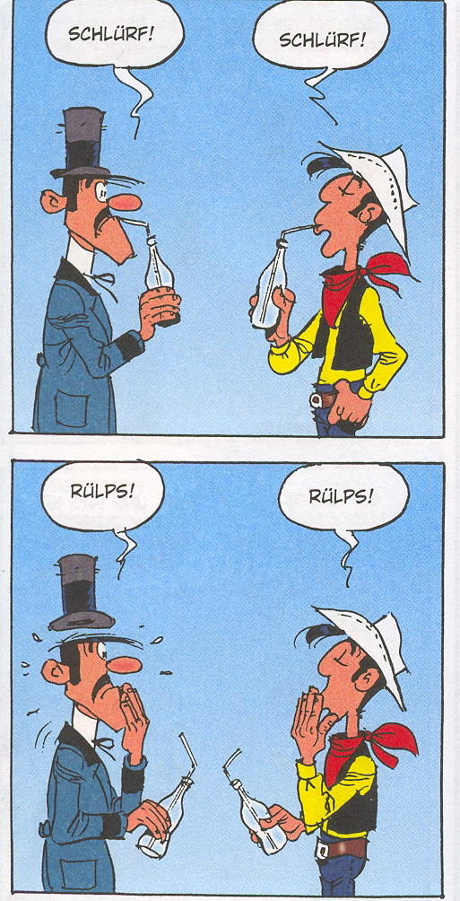
Unterhaltungsgrafik

Slide 15

Zuordnungsgrafik

